Slide 1

Trabajo Encargado
Integrantes
Gutiérrez Saldaña, Luis
Cruzate Contreras,Christian
Montoya Toribio Jenny Antonella

Slide 2
Objetivos:
🔑 Identificar los parámetros de calidad de agua más importantes o relevantes.
🔑 Identificar relaciones entre parámetros de calidad de agua.

Slide 3
ANALISIS DESCRIPTIVO
(DE LAS 84 OBSERVACIONES Y 24 VARIABLES)

Slide 4
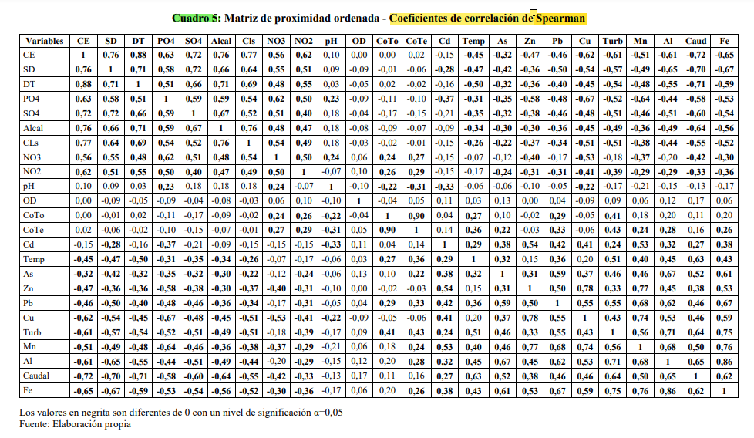
TESISTA aplico la matrix de correlación de spearman,esta se utiliza para variables de tipo escala ordinal

Slide 5
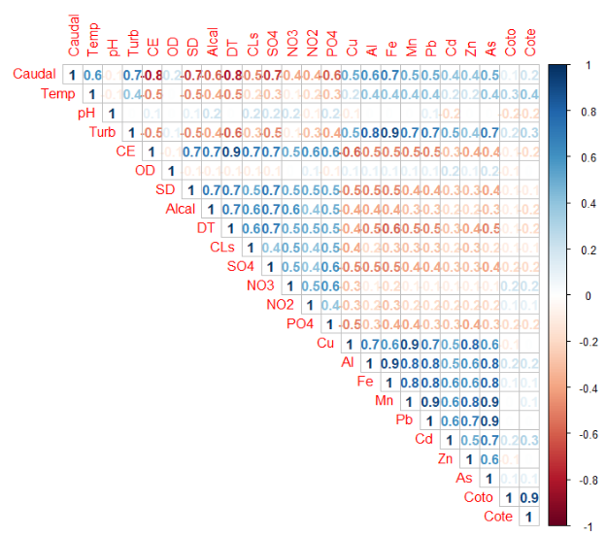
EQUIPO3 aplico la matriz de correlación de Pearson, para variables de tipo escala intervalo y razón

Slide 6
Resultados:
🔑Tanto en el análisis de la matriz de Pearson usado por el equipo3 como matriz spearman usado por el tesista dieron similares resultados, es decir que existe correlación entre las variables.
Conclusiones:
🔑Se puede realizar el análisis factorial con las 84 observaciones y 24 variables.

Slide 7
ANALISIS CLUSTER JERARQUICO
Equipo3
🔑Agrupamientos de los 84 meses, que fue del año 2009 de enero hasta el año del 2015 de diciembre.

Slide 8
Metodología
Equipo3
🏈Distancia Euclidiana
🏈Método de enlace: Ward.D2
Tesista
🏈Distancia Euclidiana
🏈Método de enlace AVERAGE del paquete (UPGMA)

Slide 9
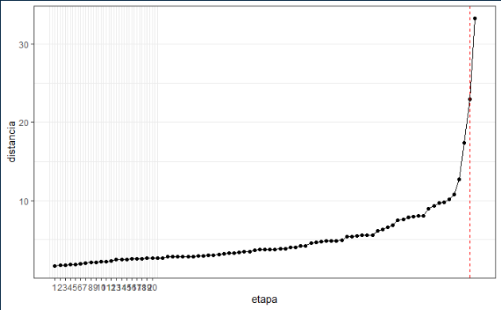
Resultados:

Slide 10
CONCLUSION
Según el gráfico de sedimentación deberíamos optar por quedarnos con 3 cluster pero al momento de realizar el agrupamiento de las variables podemos visualizar que el tercer cluster esta conformado de un solo mes en base a esto tomamos la decisión de quedarnos con 2 cluster.
💎 Con 3 cluster
grp
1 2 3
66 17 1
💎Con 2 cluster
grp
1 2
66 18

Slide 11
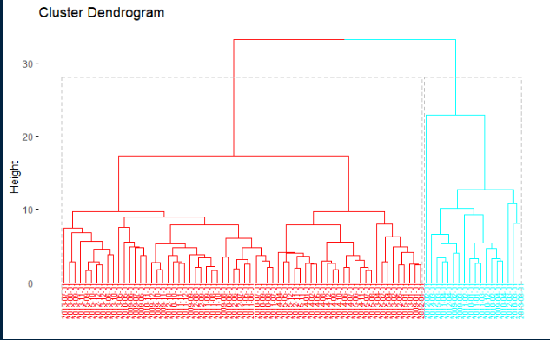

Slide 12
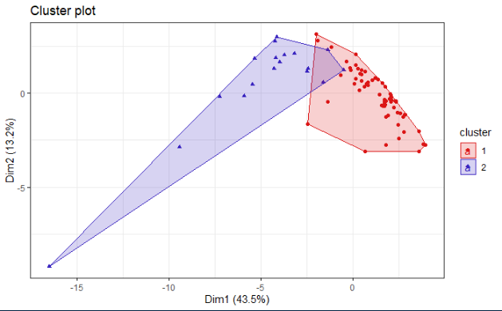

Slide 13
CONCLUSION:
💎 2 CLUSTER ESTA SIENDO EXPLICADO CON UNA INERTIA TOTAL 56.7 %

Slide 14
CORROBORANDO CON EL ANALISIS FACTORIAL
💎¿Qué vamos a corroborar?
La inertia total que esta explicando los 2 cluster.

Slide 15
ANALISIS FACTORIAL
Prueba de KMO
Kaiser-Meyer-Olkin factor adequacy
Call: KMO(r = datosc)
Overall MSA = 0.85
MSA for each item =
Caudal Temp pH Turb CE OD SD Alcal DT CLs SO4 NO3 NO2 PO4 Cu Al
0.88 0.82 0.40 0.91 0.86 0.43 0.90 0.95 0.88 0.86 0.89 0.84 0.86 0.91 0.90 0.91
Fe Mn Pb Cd Zn As Coto Cote
0.87 0.87 0.87 0.76 0.82 0.81 0.52 0.57

Slide 16
CONCLUSION
⚽Según los resultados obtenidos en la prueba del KMO se debería de descartar las variables potencial de hidrogeno(PH) y oxigeno disuelto(OD que son la que presentan un indicar por debajo de 0.5 pero debido a que estas variables se utilizan para analizar la calidad del agua del rio Rímac no lo vamos descartar es por eso que decidimos trabajar con todas las variables al igual que el tesista.

Slide 17
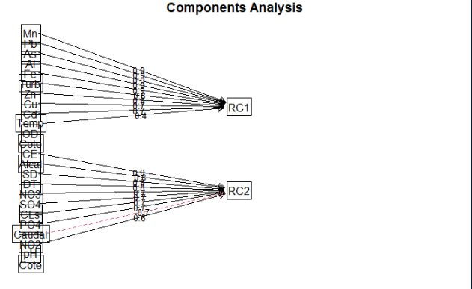

Slide 18
CONCLUSION
⚽Las variables; oxigeno disuelto(OD), coliformes termotolerables(Cote) , coliformes totales(coto), potencial de hidrogeno(Ph)
no aportan mucho en el estudio de la calidad del agua del rio rimac dado que su comunalidad esta cerca a cero.
⚽las variables; que aportan significativamente a mi estudio son Pb,Mn,Ce,As,Fe,Al(superiores a 0.8)
Comunalidad
Caudal Temp pH Turb CE OD SD Alcal DT CLs
0.73843049 0.28456053 0.07016236 0.68594415 0.84222641 0.02858150 0.71571605 0.70666068 0.76773818 0.51914641
SO4
0.64966859
NO3 NO2 PO4 Cu Al Fe Mn Pb Cd Zn 0.55174767 0.40412867 0.55862766 0.64931088 0.82268191 0.81635026 0.92099658 0.87540791 0.50466635 0.58564821
As
0.85200622
Coto Cote
0.02169933 0.04926208

Slide 19
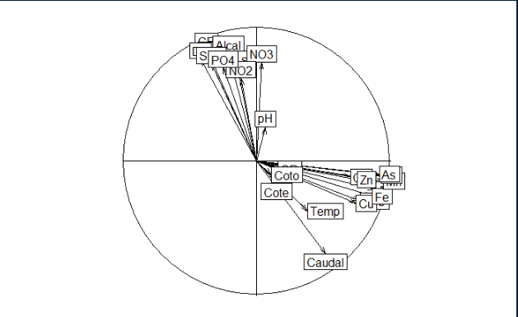

Slide 20
CONCLUSION
Equipo3
⚽Cuando el caudal aumenta tambien aumenta el cote y disminuye Ph,Ce,SD,
Alcal,DT,cls,SO4.NO3,NO2 y PO4 ademas no es afectada por la temperatura
(temp),Turb,OD,Cu,Al,Fe,Mn,Pb,Cd ,Zn,As y coto.
Por otro lado cuando aumenta la temperatura aumentan el
Turb,OD,Cu,Al,Fe,Mn,Pb,Cd ,Zn,As y coto, la tempertura no afecta ;caudal,
Ph,Ce,SD,Alcal,DT,cls,SO4.NO3,NO2 y PO4.

Slide 21
Equipo3
**factor 1:**
Mn , Pb,As,Al,Fe,Turb ,Zn, Cu,Cd,Temp,"OD" y"cote"
**factor 2:**
Ce, alcal,Sd,DT,NO3,S04,CLs,PO4,Caudal,NO2,"Ph" y "coto"

Slide 22
Tesista
**factor 1:**
Ce, alcal,Sd,DT,NO3,S04,CLs,PO4,Caudal,NO2 y ”OD”
**factor 2:**
Mn , Pb,As,Al,Fe,Turb ,Zn, Cu,Cd,Temp, ,"Ph" , "coto" y "cote"

Slide 23
CONCLUSION
Tesista
⚽Según los resultados obtenidos por el tesista los coliformes totales(coto) y termotolerables(cote) no tienen correlación con ningún variable del factor1 pero si una aparente relación inversa con el Ph, no obstante sobre el factor2 ambas variables son las que contribuyen con la mayor variabilidad de los datos.

Slide 24
Objetivos:
🔑 Identificar patrones temporales de variación de la calidad de agua.
🔑 Examinar la variación temporal de cada uno de los parámetros de la calidad de agua.

Slide 25
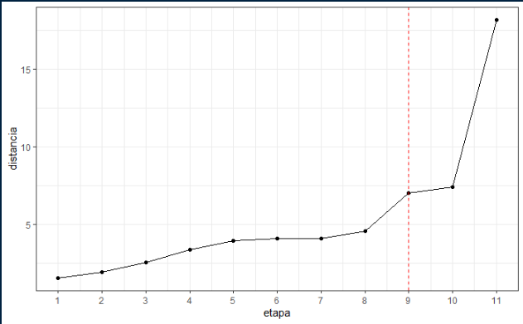

Slide 26
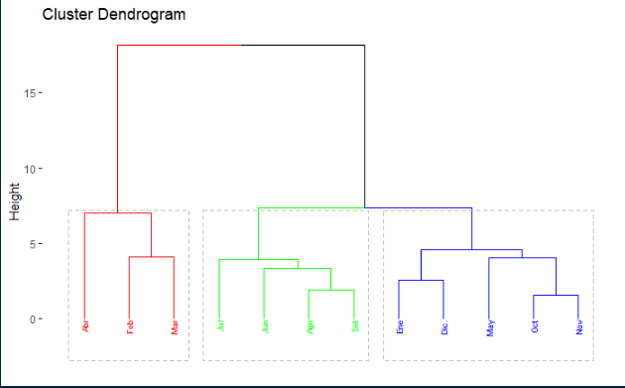

Slide 27
Equipo3
**CONCLUSION DEL DENDOGRAMA:**
**estiage(fujo bajo del rio):**
junio,julio,agosto y setiembre
**transicion(incremento o disminucion del flujo del rio):**
octubre, noviembre , diciembre , enero y mayo
**avenida(flujo alto de rio):**
febrero, marzo y abril.

Slide 28
Equipo3
En nuestro dendograma concluimos que los meses de transicion son
octubre, noviembre , diciembre , enero y mayo son meses que
esta en un ritmo de cambio o bien sube el nivel del agua del rio
o bien baja el nivel del agua del rio,es decir
para que el nivel del agua del rio sea de flujo alto(avenida),en los
meses previos como enero,diciembre,noviembre,octubre tuvo que aumentar
de poco a poco el nivel del agua hasta que febrero,marzo y abril
(periodo flujo del rio es alto),luego llegando al mes de mayo(mes de transicion)
comienza a disminuir el nivel del agua de rio rimac ,
despues en los meses posteriores junio,julio,agosto y setiembre
el nivel flujo del rio es bajo.

Slide 29
Tesista
**estiage(fujo bajo del rio):**
Mayo ,Junio ,Julio ,Agosto,Septiembre, octubre
**transicion(incremento o disminucion del flujo del rio):**
Noviembre ,Diciembre, Enero
**avenida(flujo alto de rio):**
Febrero, Marzo y Abril

